Slide 1
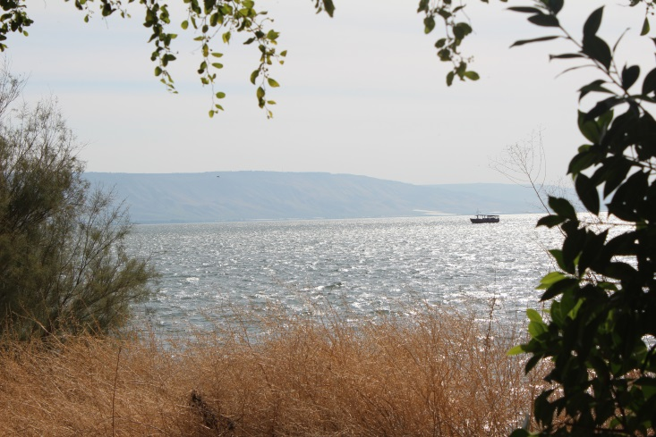
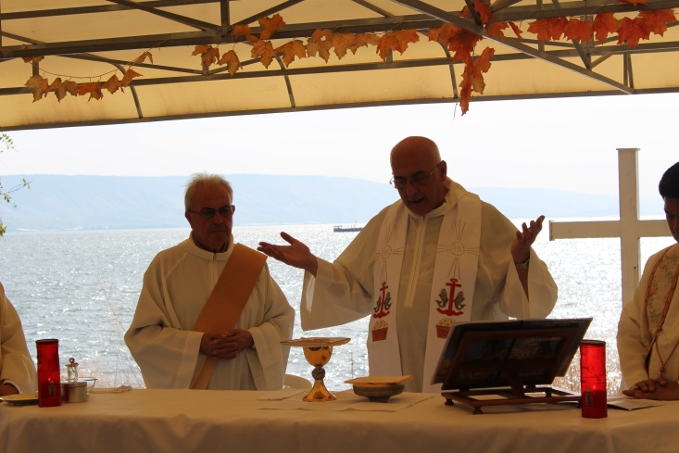
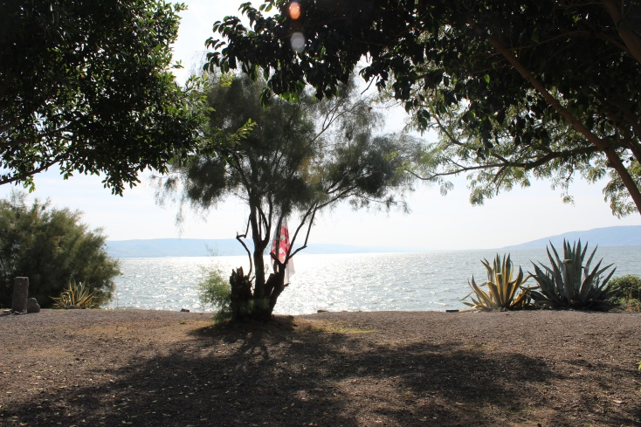
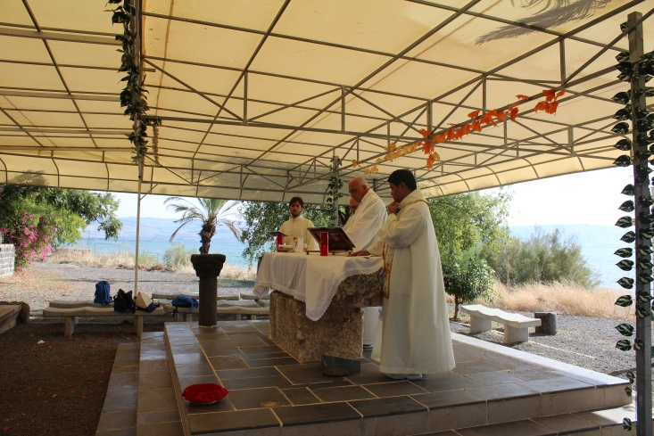
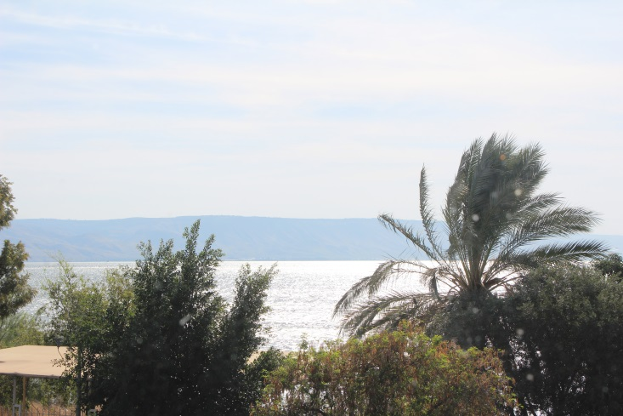
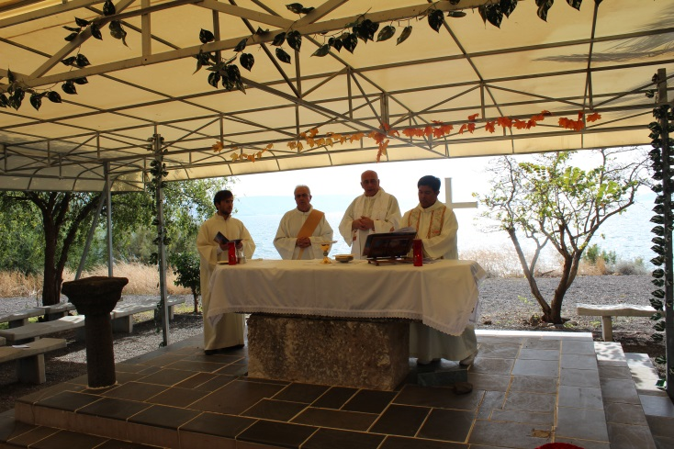
QUINTA DOMENICA
del tempo ordinario
10 febbraio 2019

Slide 2
Noi veniamo a Te

Slide 3
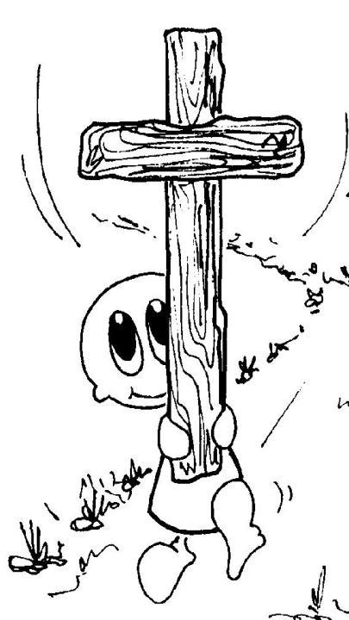
Noi veniamo a Te, ti seguiamo, Signor,
solo tu hai parole di vita.

Slide 4
E rinascerà dall’incontro con te
una nuova umanità.

Slide 5
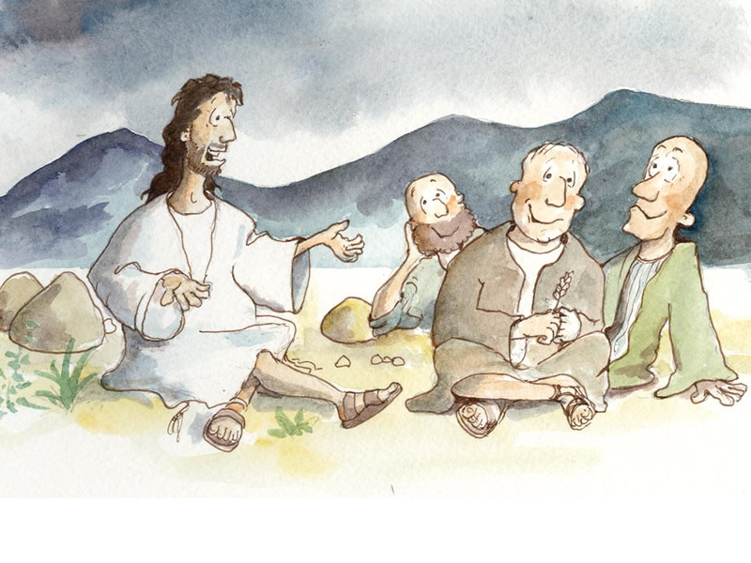
Tu, maestro degli uomini,
Tu ci chiami all’ascolto

Slide 6
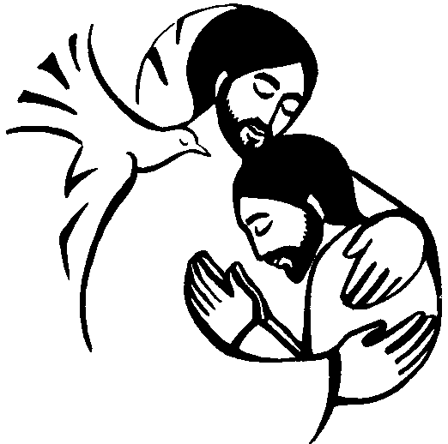
e rinnovi con noi
l’alleanza d’amore infinito.

Slide 7
Noi veniamo a Te, ti seguiamo, Signor,
solo tu hai parole di vita.

Slide 8
E rinascerà dall’incontro con te
una nuova umanità.

Slide 9
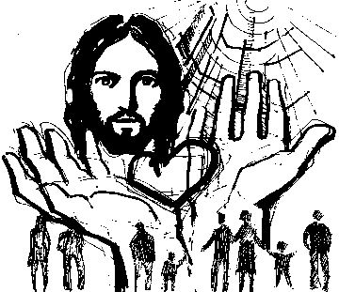
Tu, speranza degli uomini,
Tu ci apri alla vita,

Slide 10
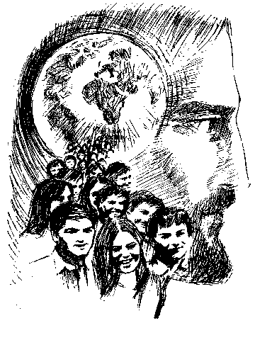
e rinnovi per noi
la promessa del mondo futuro.

Slide 11
Noi veniamo a Te, ti seguiamo, Signor,
solo tu hai parole di vita.

Slide 12
E rinascerà dall’incontro con te
una nuova umanità.

Slide 13
Nel nome del Padre, e del Figlio
e dello Spirito Santo.
Amen.
La grazia del Signore nostro Gesù Cristo,
l’amore di Dio Padre
e la comunione dello Spirito Santo
siano con tutti voi.
E con il tuo spirito.

Slide 14
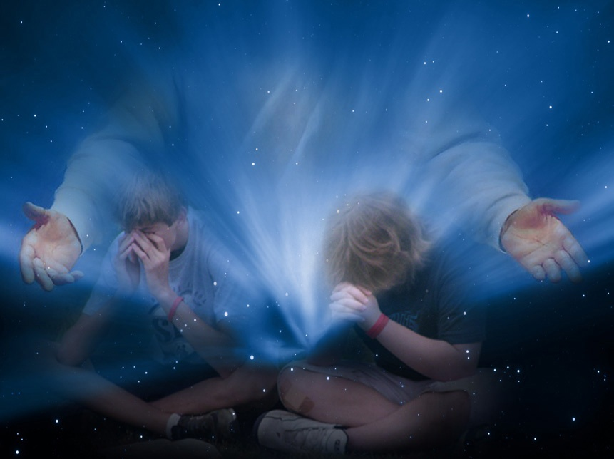
Nel nome del Padre, e del Figlio
e dello Spirito Santo.
Amen.
La grazia del Signore nostro
Gesù Cristo, l’amore di Dio Padre
e la comunione dello Spirito Santo
siano con tutti voi.
E con il tuo spirito.

Slide 15
Confesso a Dio Onnipotente
e a voi fratelli che ho molto peccato in pensieri,
parole, opere e omissioni.
Per mia colpa, mia colpa,
mia grandissima colpa,
e supplico la Beata sempre Vergine Maria, gli angeli, i Santi
e voi fratelli di pregare per me
il Signore Dio nostro.

Slide 16
Dio, Padre buono,
che ci perdona sempre
quando siamo pentiti di vero cuore, abbia misericordia di noi,
perdoni i nostri peccati
e ci conduca alla vita eterna.
Amen.

Slide 17
Gloria a Dio nell'alto dei cieli
e pace in terra
agli uomini di buona volontà.
Noi ti lodiamo, ti benediciamo,
ti adoriamo, ti glorifichiamo,
ti rendiamo grazie
per la tua gloria immensa,
Signore Dio, Re del Cielo,
Dio Padre Onnipotente.

Slide 18
Signore, Figlio unigenito,
Gesù Cristo, Signore Dio,
Agnello di Dio, Figlio del Padre,
tu che togli i peccati del mondo,
abbi pietà di noi;
tu che togli i peccati del mondo,
accogli la nostra supplica;
tu che siedi alla destra del Padre,
abbi pietà di noi.

Slide 19
Perché tu solo il Santo,
tu solo il Signore,
tu solo l'Altissimo,
Gesù Cristo,
con lo Spirito Santo:
nella gloria di Dio Padre.
Amen.

Slide 20
Dio di infinita grandezza, che affidi alle nostre labbra impure e alle nostre fragili mani il compito di portare agli uomini l'annunzio del Vangelo, sostienici con il tuo Spirito, perché la tua parola, accolta da cuori aperti e generosi, fruttifichi in ogni parte della terra. Per il nostro Signore Gesù Cristo, tuo Figlio, che è Dio, e vive e regna con te, nell'unità dello Spirito Santo, per tutti i secoli dei secoli. Amen.

Slide 21
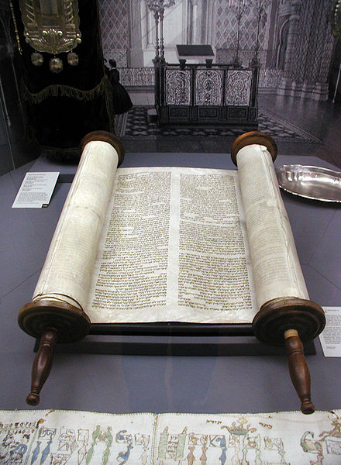
Liturgia
della
PAROLA

Slide 22
Dal libro del profeta Isaia
Nell’anno in cui morì il re Ozìa, io vidi il Signore seduto su un trono alto ed elevato; i lembi del suo manto riempivano il tempio. Sopra di lui stavano dei serafini; ognuno aveva sei ali.

Slide 23
Proclamavano l’uno all’altro, dicendo: «Santo, santo, santo il Signore degli eserciti! Tutta la terra è piena della sua gloria». Vibravano gli stipiti delle porte al risuonare di quella voce, mentre il tempio si riempiva di fumo. E dissi: «Ohimè! Io sono perduto, perché un uomo dalle labbra impure io sono e in mezzo a un popolo dalle labbra impure io abito; eppure i miei occhi hanno visto il re, il Signore degli eserciti».

Slide 24
Allora uno dei serafini volò verso di me; teneva in mano un carbone ardente che aveva preso con le molle dall’altare. Egli mi toccò la bocca e disse: «Ecco, questo ha toccato le tue labbra, perciò è scomparsa la tua colpa e il tuo peccato è espiato».

Slide 25
Poi io udii la voce del Signore che diceva: «Chi manderò e chi andrà per noi?». E io risposi: «Eccomi, manda me!».
Parola di Dio.
Rendiamo grazie a Dio.

Slide 26
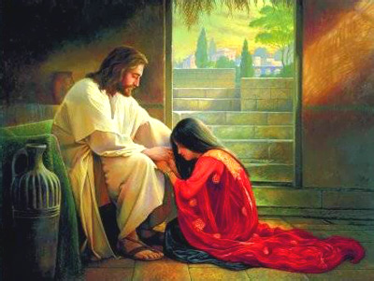
Salmo responsoriale
Cantiamo al Signore,
grande è la sua gloria.
Cantiamo al Signore,
grande è la sua gloria.
Ti rendo grazie, Signore, con tutto il cuore: hai ascoltato le parole della mia bocca. Non agli dèi, ma a te voglio cantare, mi prostro verso il tuo tempio santo.

Slide 27
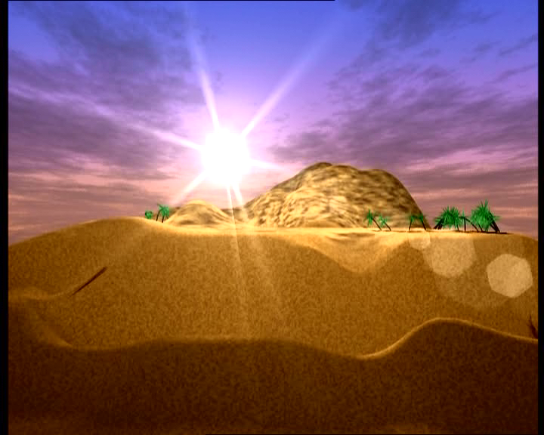
Rendo grazie al tuo nome per il tuo amore e la tua fedeltà: hai reso la tua promessa più grande del tuo nome. Nel giorno in cui ti ho invocato, mi hai risposto, hai accresciuto in me la forza.
Cantiamo al Signore,
grande è la sua gloria.

Slide 28
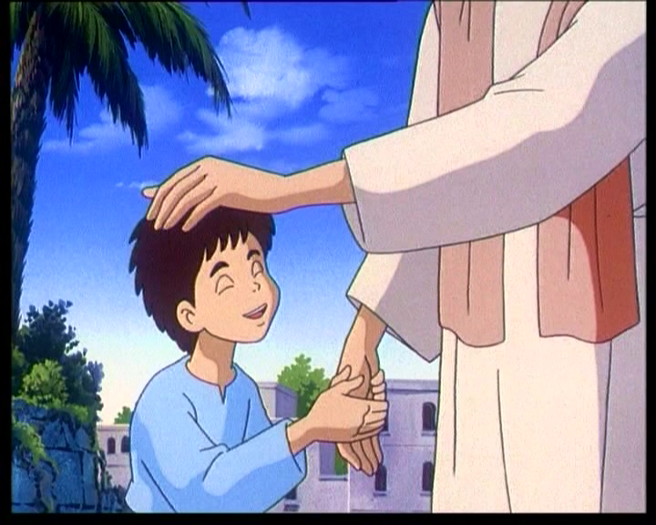
Ti renderanno grazie, Signore, tutti i re della terra, quando ascolteranno le parole della tua bocca. Canteranno le vie del Signore: grande è la gloria del Signore!
Cantiamo al Signore,
grande è la sua gloria.

Slide 29
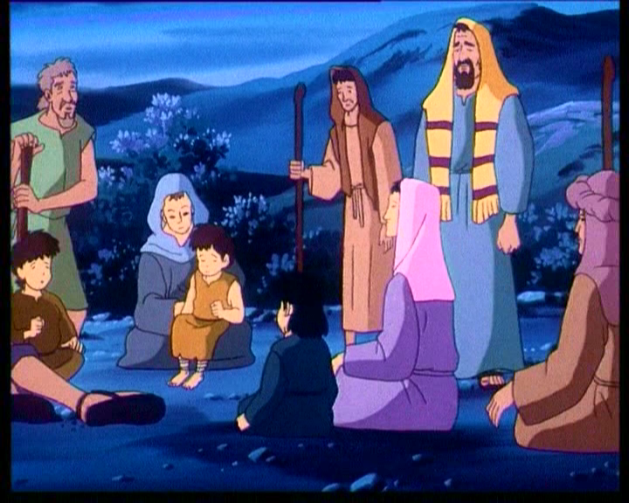
La tua destra mi salva. Il Signore farà tutto per me. Signore, il tuo amore è per sempre: non abbandonare l’opera delle tue mani.
Cantiamo al Signore,
grande è la sua gloria.

Slide 30
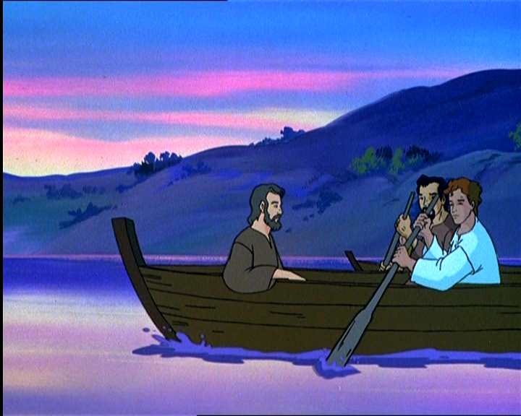
Alleluia
Venite dietro a me,
dice il Signore,
vi farò pescatori di uomini.

Slide 31
Il Signore sia con voi.
E con il tuo spirito.
Dal Vangelo
secondo Luca.
Gloria a te, o Signore.

Slide 32
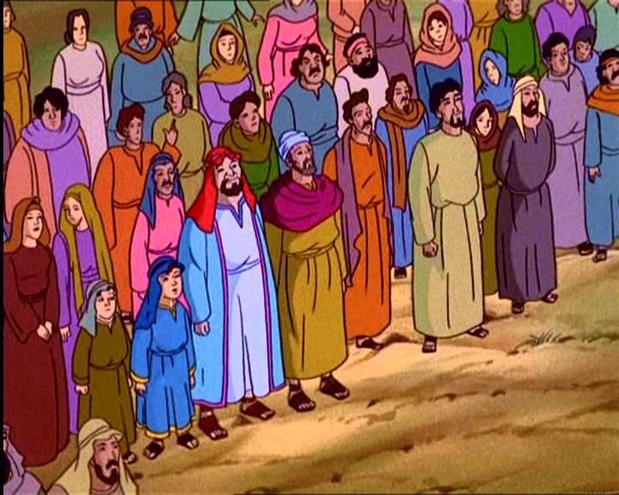
In quel tempo, mentre la folla gli faceva ressa attorno per ascoltare la parola di Dio,

Slide 33
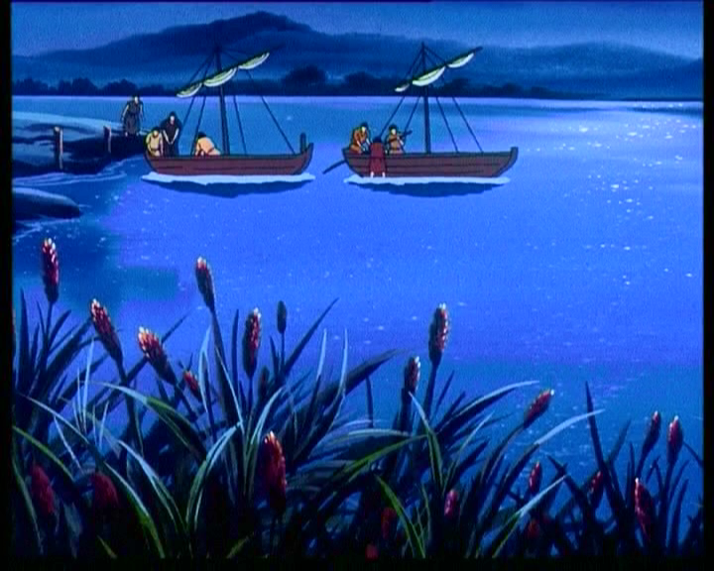
Gesù, stando presso il lago di Gennèsaret, vide due barche accostate alla sponda.

Slide 34
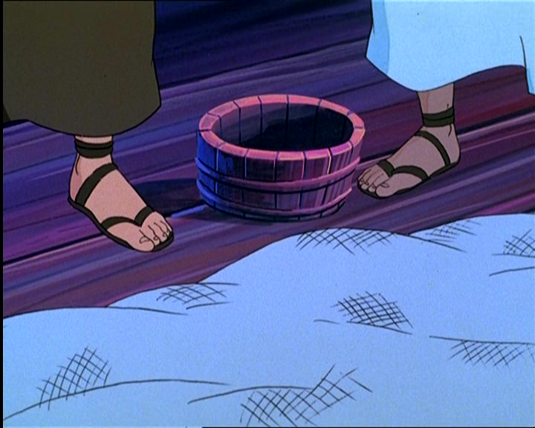
I pescatori erano scesi e lavavano le reti.

Slide 35
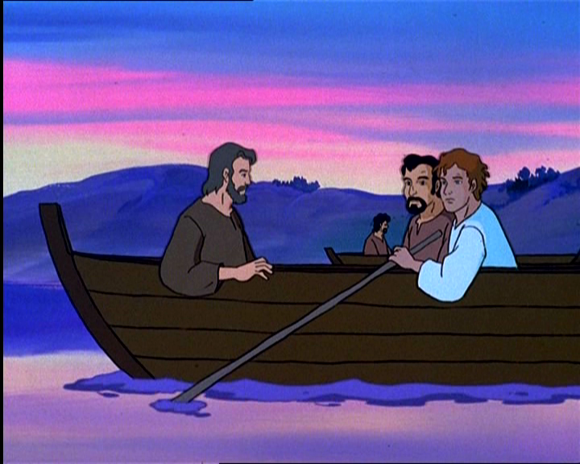
Salì in una barca, che era di Simone, e lo pregò di scostarsi un poco da terra.

Slide 36
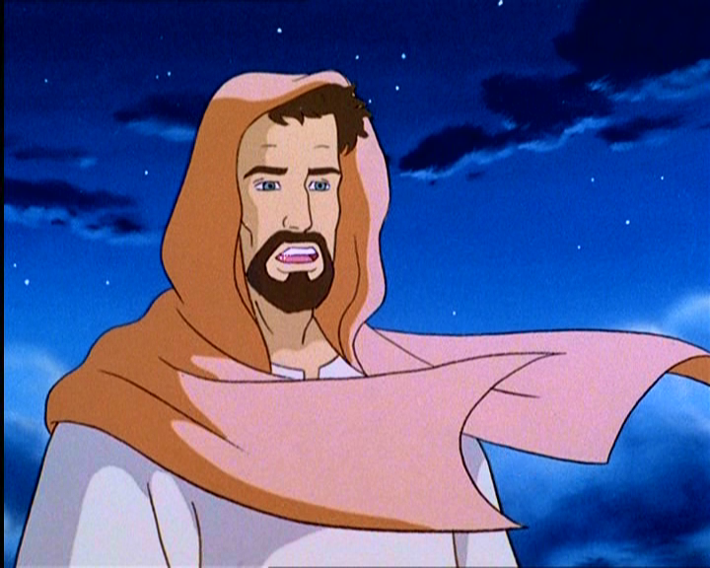
Sedette e insegnava alle folle dalla barca.

Slide 37
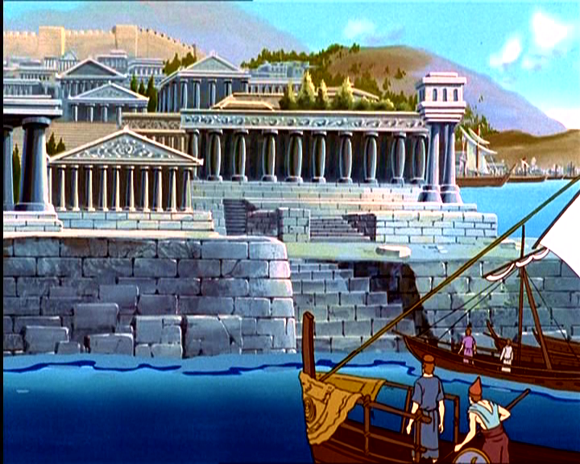
Quando ebbe finito di parlare, disse a Simone: «Prendi il largo e gettate le vostre reti per la pesca».

Slide 38
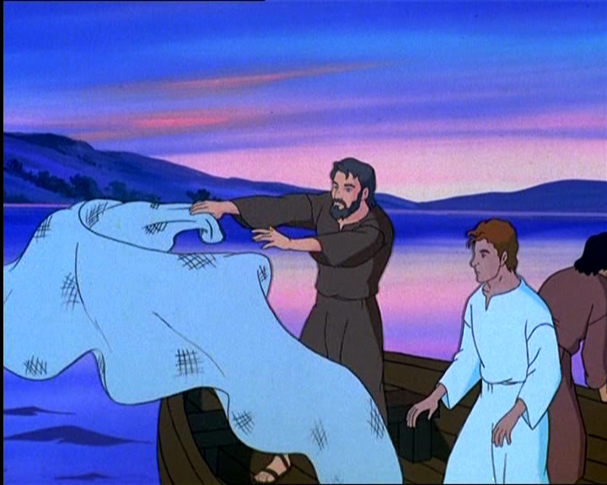
Simone rispose: «Maestro, abbiamo faticato tutta la notte e non abbiamo preso nulla; ma sulla tua parola getterò le reti».

Slide 39
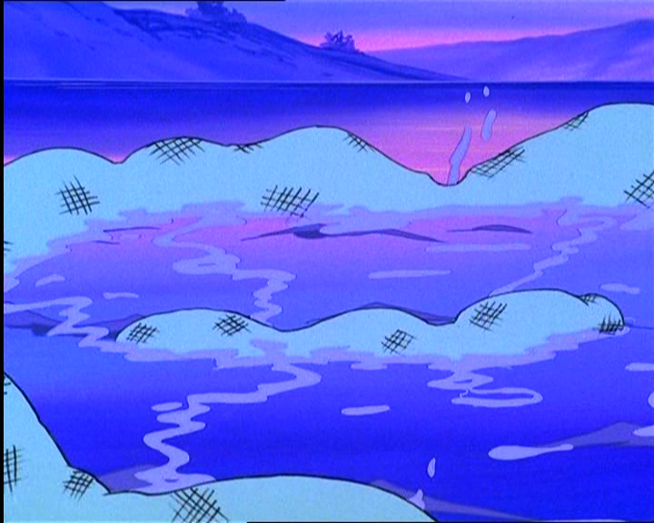
Fecero così

Slide 40
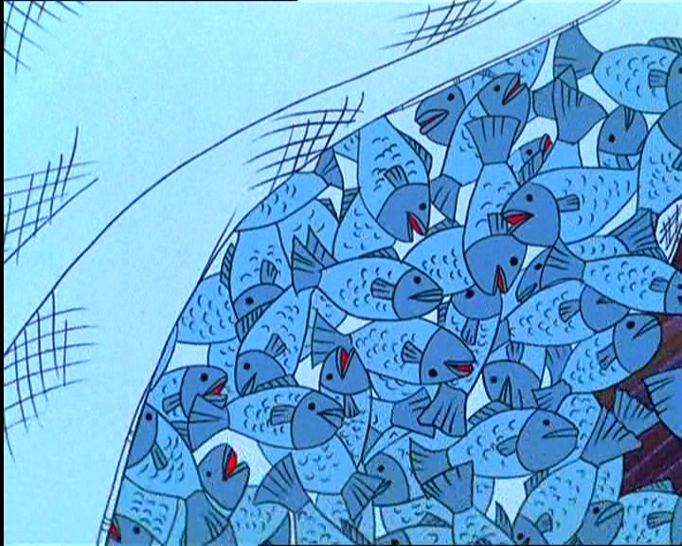
e presero una quantità enorme di pesci e le loro reti quasi si rompevano.

Slide 41
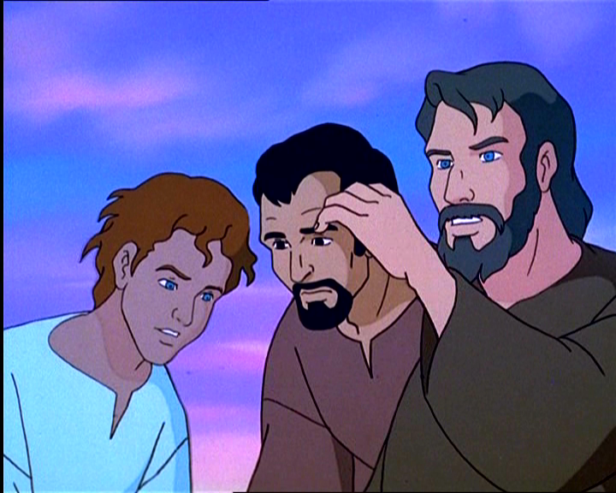
Allora fecero cenno ai compagni dell’altra barca, che venissero ad aiutarli.

Slide 42
Essi vennero e riempirono tutte e due le barche fino a farle quasi affondare.

Slide 43
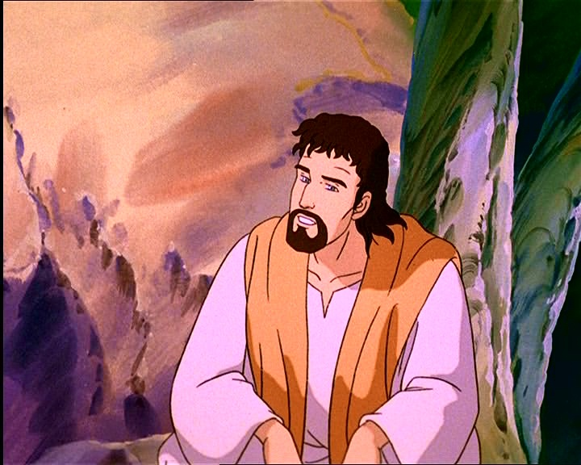
Al vedere questo, Simon Pietro si gettò alle ginocchia di Gesù, dicendo: «Signore, allontànati da me, perché sono un peccatore».

Slide 44
Lo stupore infatti aveva invaso lui e tutti quelli che erano con lui, per la pesca che avevano fatto; così pure Giacomo e Giovanni, figli di Zebedèo, che erano soci di Simone.

Slide 45
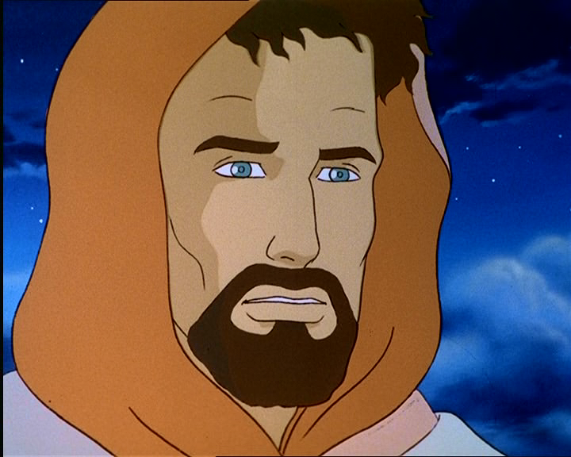
Gesù disse a Simone: «Non temere; d’ora in poi sarai pescatore di uomini».

Slide 46
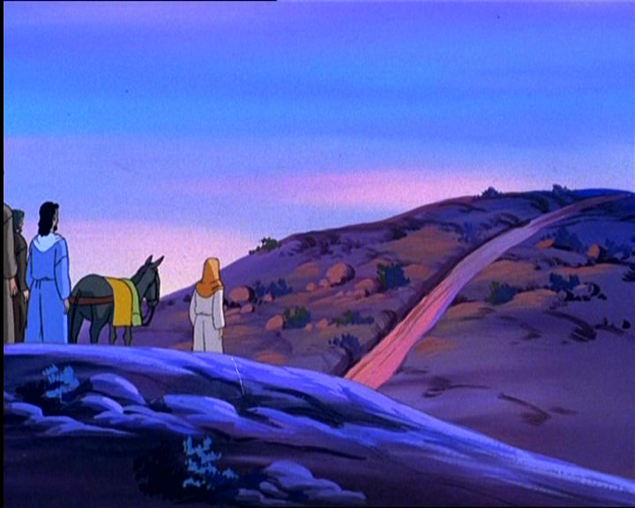
E, tirate le barche a terra, lasciarono tutto e lo seguirono.

Slide 47
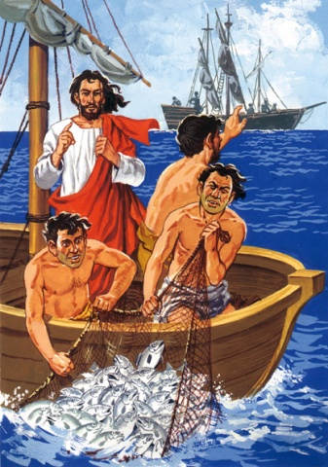
Parola
del
Signore.
Lode a te, o Cristo.

Slide 48
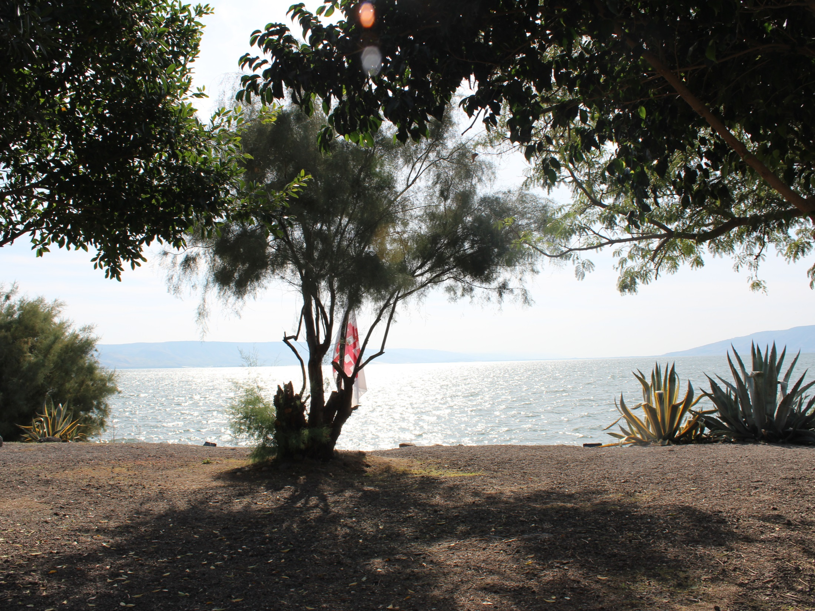

Slide 49
Credo in un solo Dio,
Padre onnipotente,
creatore del cielo e della terra,
di tutte le cose visibili e invisibili.

Slide 50
Credo in un solo Signore, Gesù Cristo, unigenito Figlio di Dio,
nato dal Padre prima di tutti i secoli:
Dio da Dio, Luce da Luce,
Dio vero da Dio vero,
generato, non creato,
della stessa sostanza del Padre;
per mezzo di lui
tutte le cose sono state create.

Slide 51
Per noi uomini
e per la nostra salvezza discese dal cielo, e per opera dello Spirito santo
si è incarnato
nel seno della vergine Maria
e si è fatto uomo.
Fu crocifisso per noi sotto Ponzio Pilato, morì e fu sepolto.
Il terzo giorno è risuscitato,
secondo le Scritture, è salito al cielo, siede alla destra del Padre.

Slide 52
E di nuovo verrà, nella gloria,
per giudicare i vivi e i morti,
e il suo regno non avrà fine.

Slide 53
Credo nello Spirito Santo,
che è Signore e dà la vita,
e procede dal Padre e dal Figlio.
Con il Padre e il Figlio è adorato
e glorificato,
e ha parlato per mezzo dei profeti.

Slide 54
Credo la Chiesa,
una santa cattolica e apostolica.
Professo un solo battesimo
per il perdono dei peccati.
Aspetto la risurrezione dei morti
e la vita del mondo che verrà.
Amen.

Slide 56
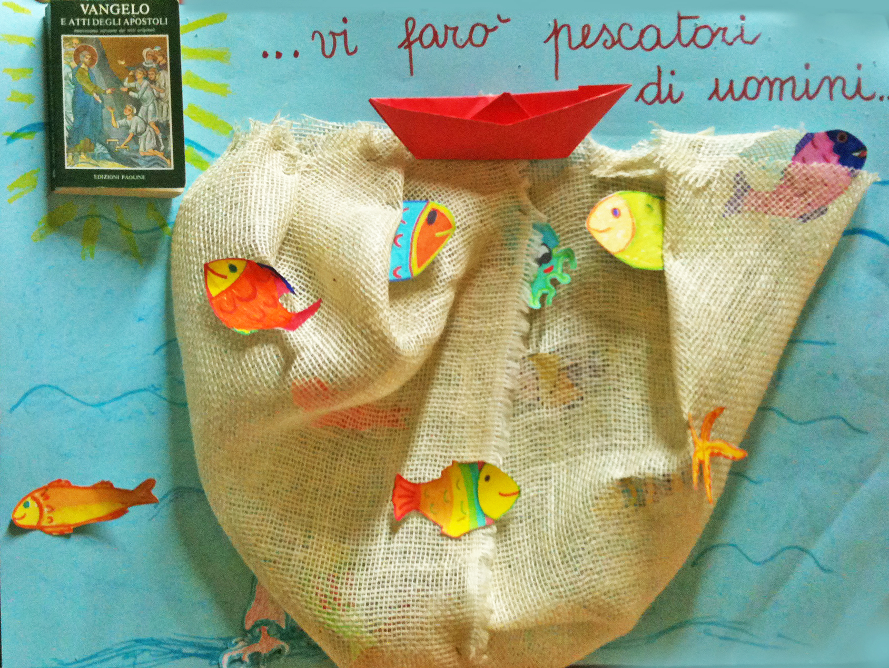
Benedici
o Signore

Slide 57
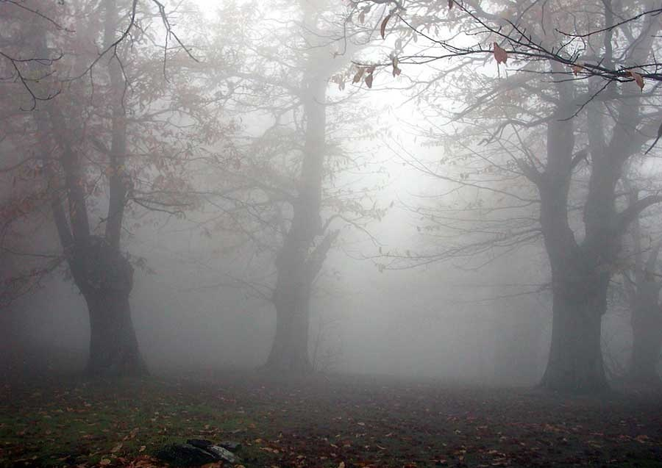
Nebbia e freddo,
giorni lunghi e amari
mentre il seme muore.

Slide 58
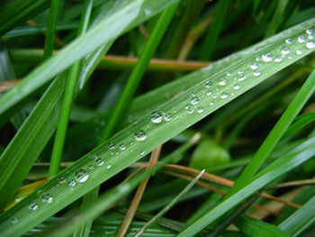
Poi il prodigio
antico e sempre nuovo
del primo filo d'erba.

Slide 59
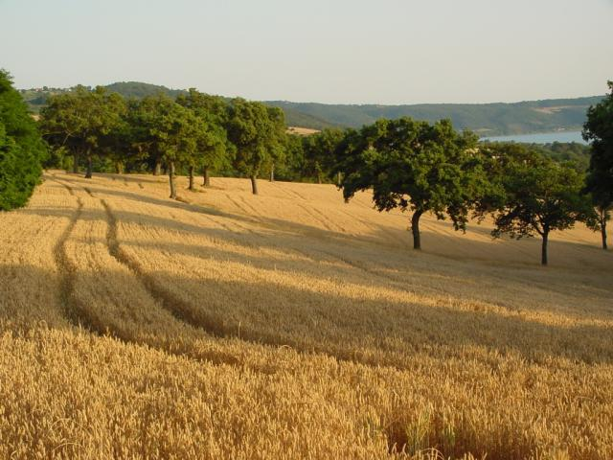
E nel vento dell'estate ondeggiano le spighe; avremo ancora pane.

Slide 60
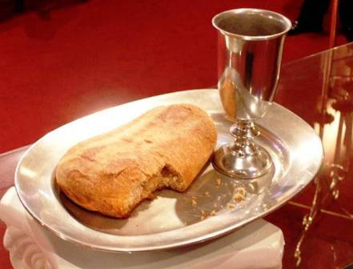
Benedici, o Signore,
questa offerta
che portiamo a te.
Facci uno
come il pane
che anche oggi
hai dato a noi.

Slide 61
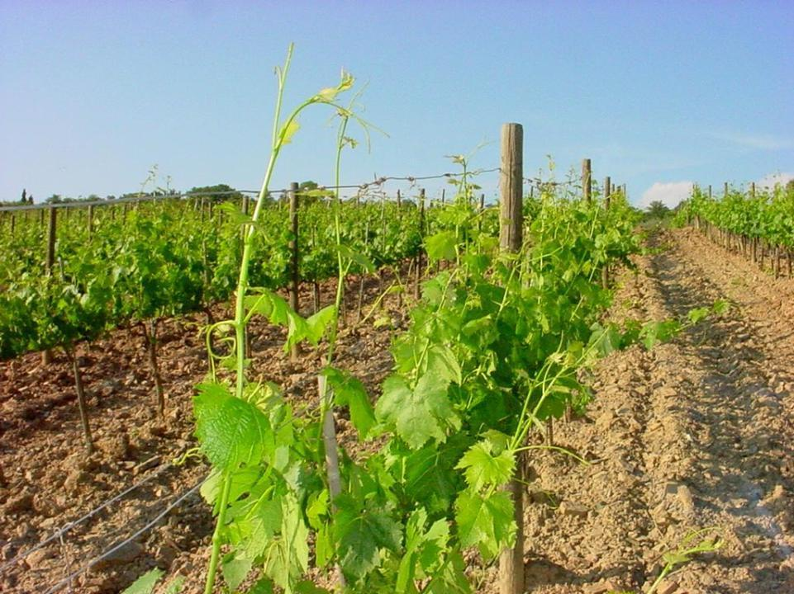
Nei filari dopo il lungo inverno fremono le viti.
La rugiada avvolge nel silenzio i primi tralci verdi.

Slide 62
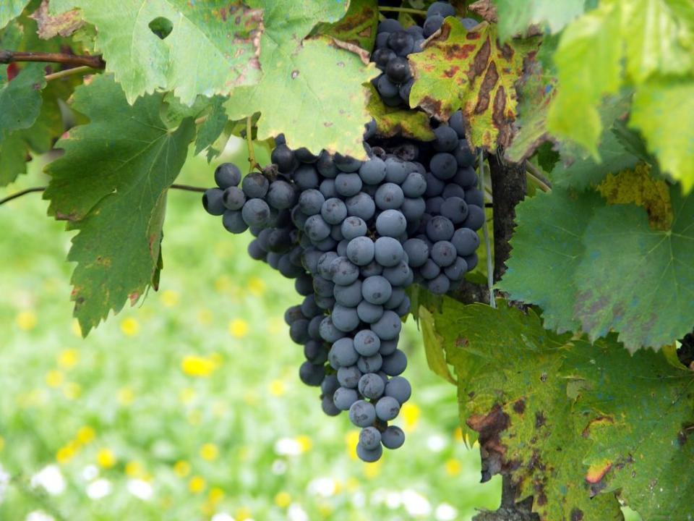
Poi i colori dell'autunno coi grappoli maturi;
avremo ancora vino.

Slide 63
Benedici, o Signore,
questa offerta
che portiamo a te.
Facci uno
come il pane
che anche oggi
hai dato a noi.

Slide 64
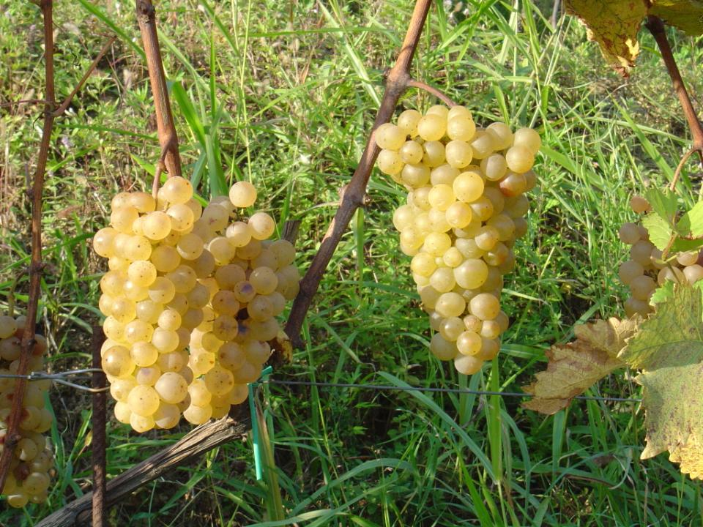

Slide 65
Il Signore sia con voi.
E con il tuo spirito.
In alto i nostri cuori.
Sono rivolti al Signore.
Rendiamo grazie al Signore nostro Dio.
È cosa buona e giusta.

Slide 67
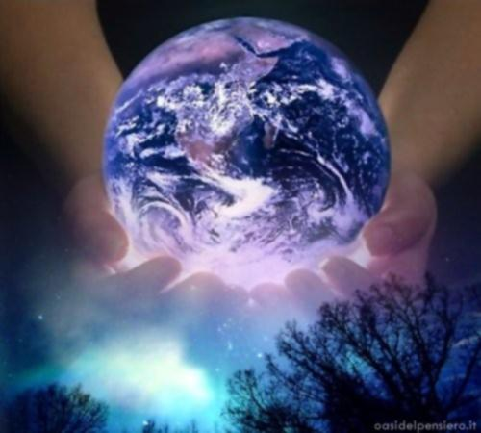
Santo Santo Santo
il Signore
Dio dell’universo
I cieli e la terra
sono pieni
della tua gloria

Slide 68
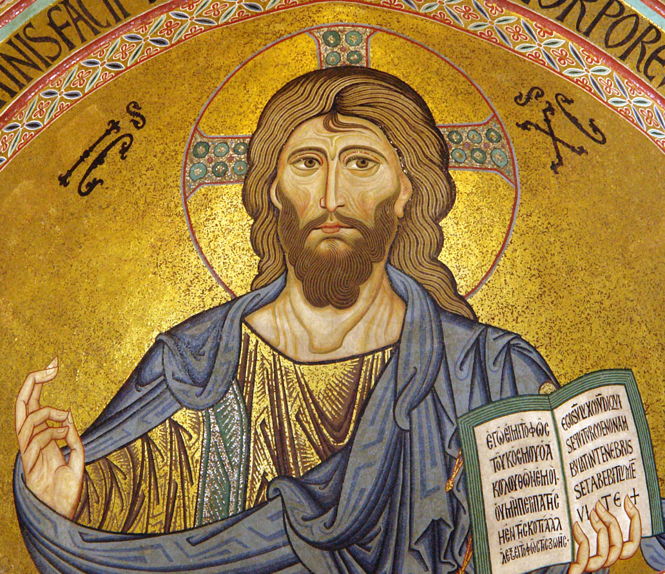
Osanna Osanna Osanna
Osanna nell’alto dei cieli
Benedetto colui che viene nel nome del Signore.

Slide 69
Osanna Osanna Osanna
Osanna nell’alto dei cieli
Osanna Osanna Osanna
Cantiamo a te Signore.

Slide 70
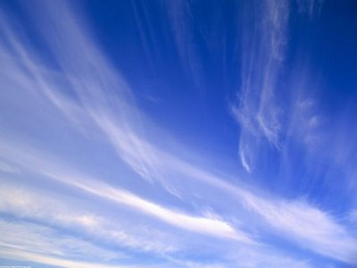
Osanna Osanna Osanna
Osanna nell’alto dei cieli
Osanna Osanna Osanna
nell’alto dei cieli

Slide 72
Mistero della fede.
Annunziamo la tua morte, Signore,
proclamiamo la tua risurrezione,
nell'attesa della tua venuta.

Slide 74
Per Cristo,
con Cristo
e in Cristo,
a te, Dio Padre onnipotente,
nell'unità dello Spirito Santo,
ogni onore e gloria
per tutti i secoli dei secoli.
Amen.

Slide 76
Padre nostro, che sei nei cieli,
sia santificato il tuo nome,
venga il tuo regno,
sia fatta la tua volontà,
come in cielo così in terra.
Dacci oggi il nostro pane quotidiano,
e rimetti a noi i nostri debiti
come noi li rimettiamo
ai nostri debitori,
e non ci indurre in tentazione,
ma liberaci dal male.

Slide 78
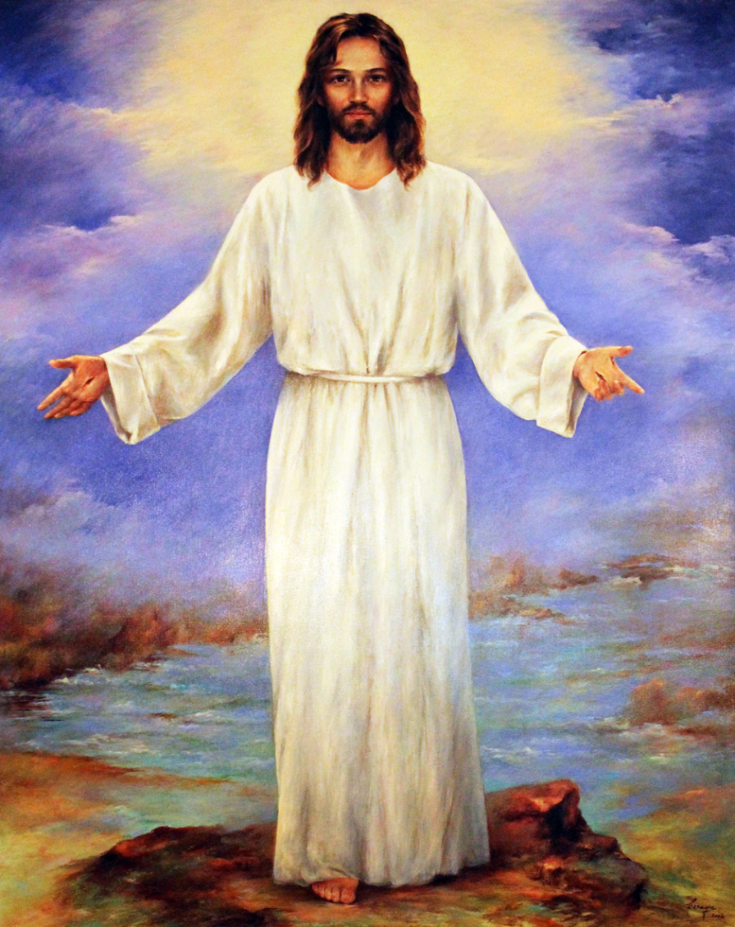
Tuo è il regno,
tua la potenza
e la gloria nei secoli.

Slide 80
Pace a voi: sia il tuo dono visibile; pace a voi: la tua eredità. Pace a voi: come un canto all’unisono che sale dalle nostre città.

Slide 81
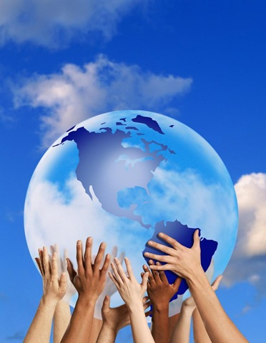
Pace sia, pace a voi: la tua pace sarà sulla terra com’è nei cieli. Pace sia, pace a voi: la tua pace sarà gioia nei nostri occhi, nei cuori.

Slide 82
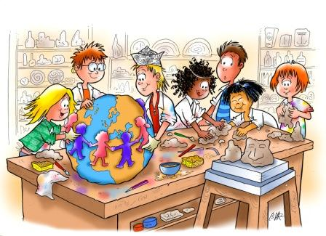
Pace sia, pace a voi: la tua pace sarà luce limpida nei pensieri. Pace sia, pace a voi: la tua pace sarà una casa per tutti.

Slide 84
Agnello di Dio,
che togli i peccati del mondo,
abbi pietà di noi.
Agnello di Dio,
che togli i peccati del mondo,
abbi pietà di noi.
Agnello di Dio,
che togli i peccati del mondo,
dona a noi la pace.

Slide 86
Beati gli invitati
alla Cena del Signore.
Ecco l’agnello di Dio,
che toglie i peccati del mondo.
O Signore, non son degno
di partecipare alla tua mensa:
ma di’ soltanto una parola
e io sarò salvato.

Slide 88
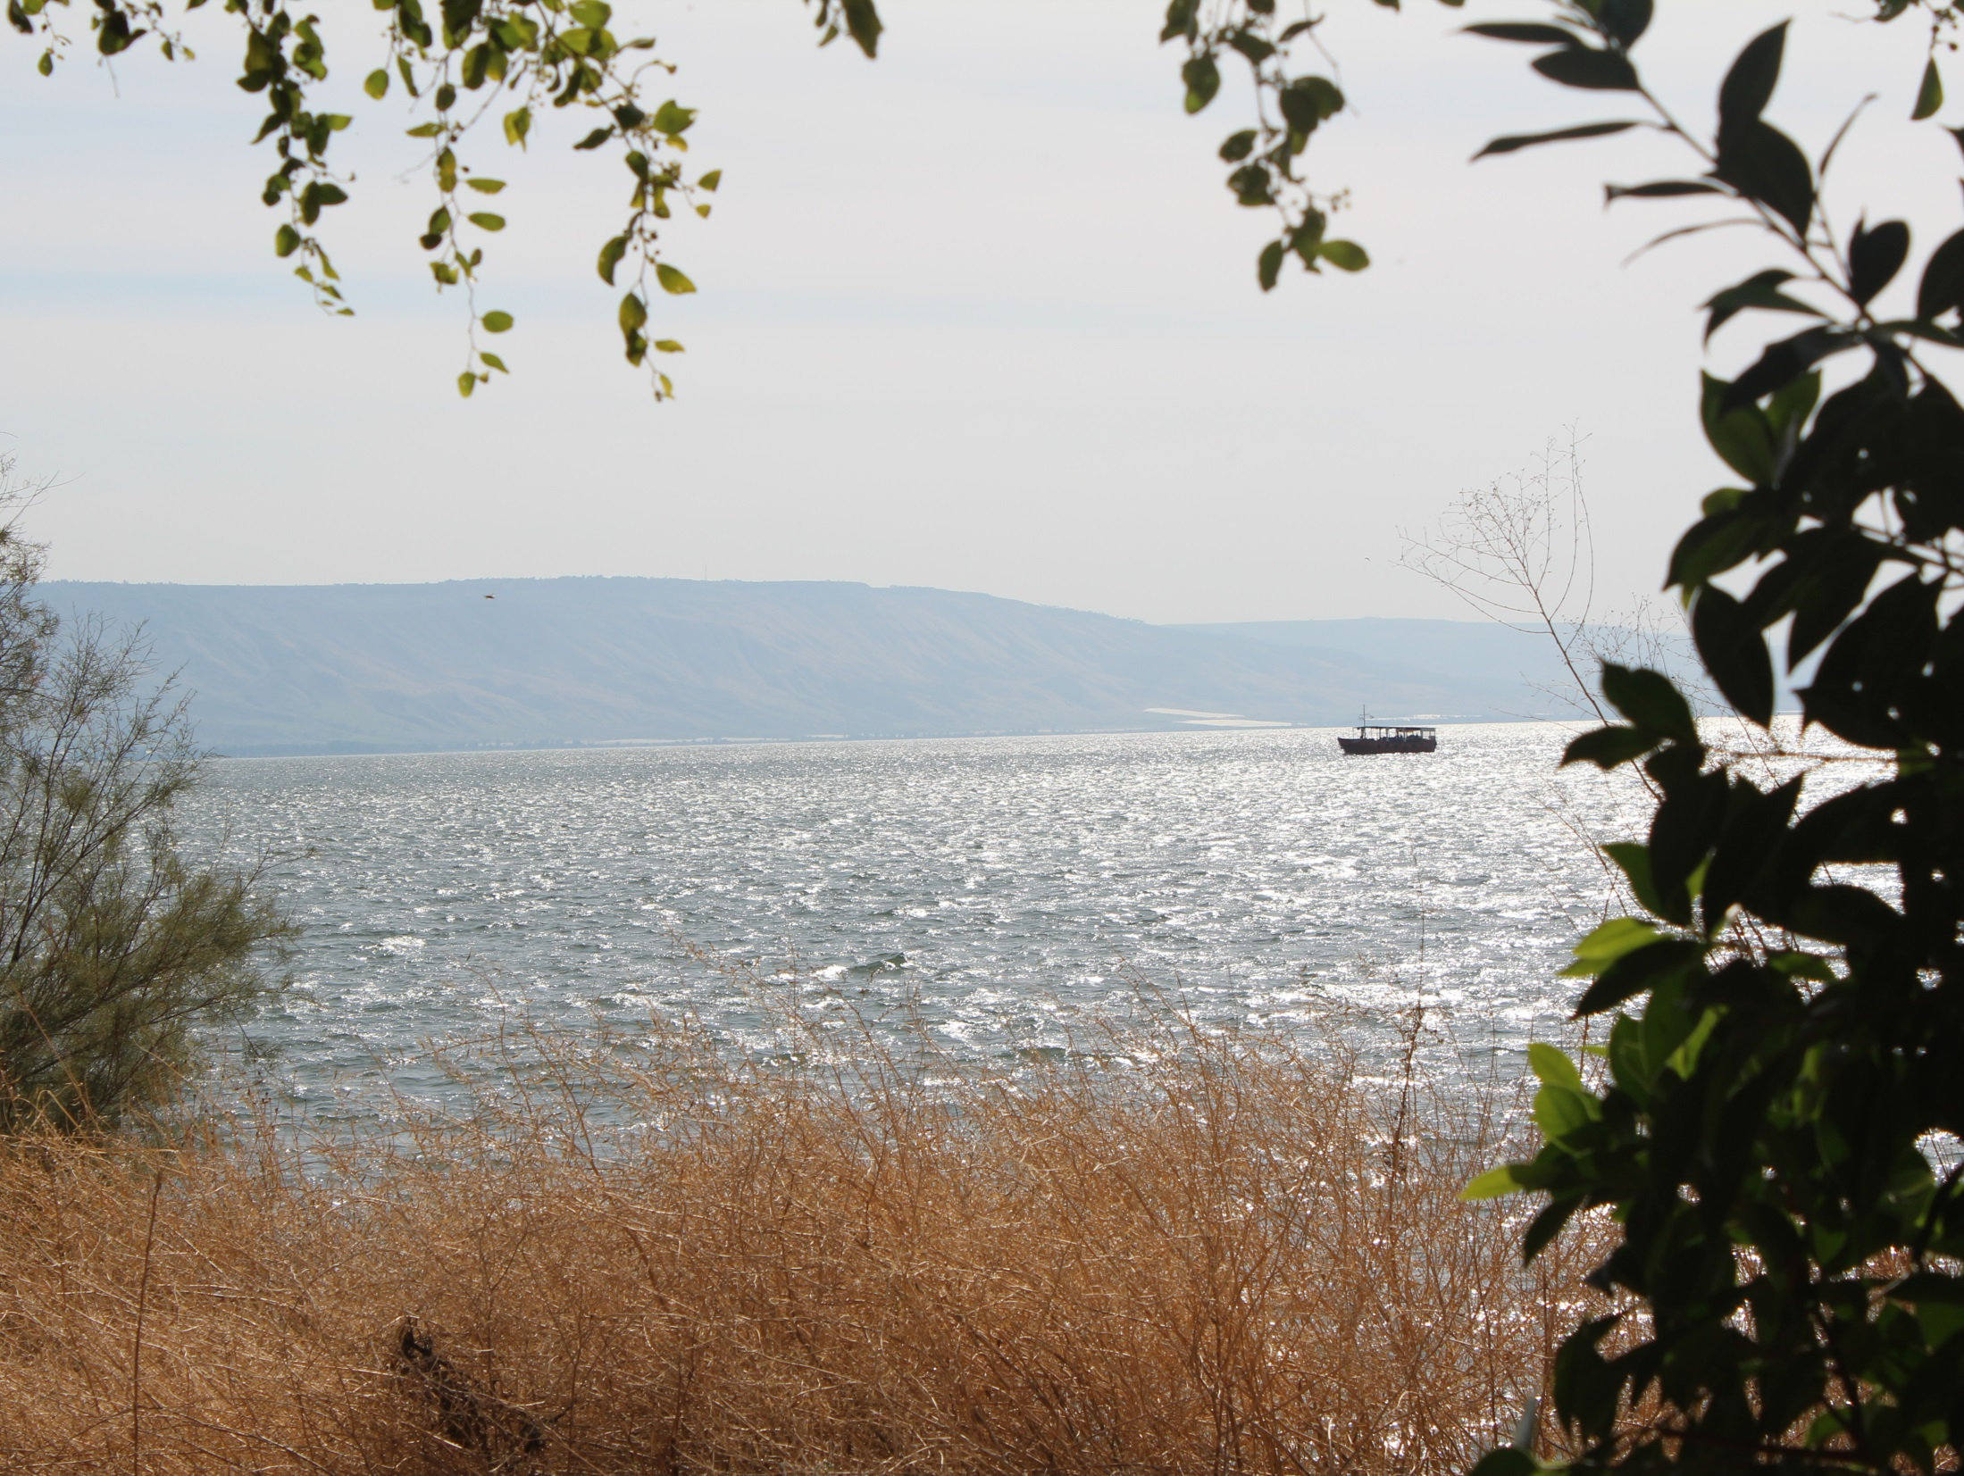
Prenderemo il largo

Slide 89
Questo è il nostro tempo per osare, per andare, la parola che ci chiama
è quella tua!

Slide 90
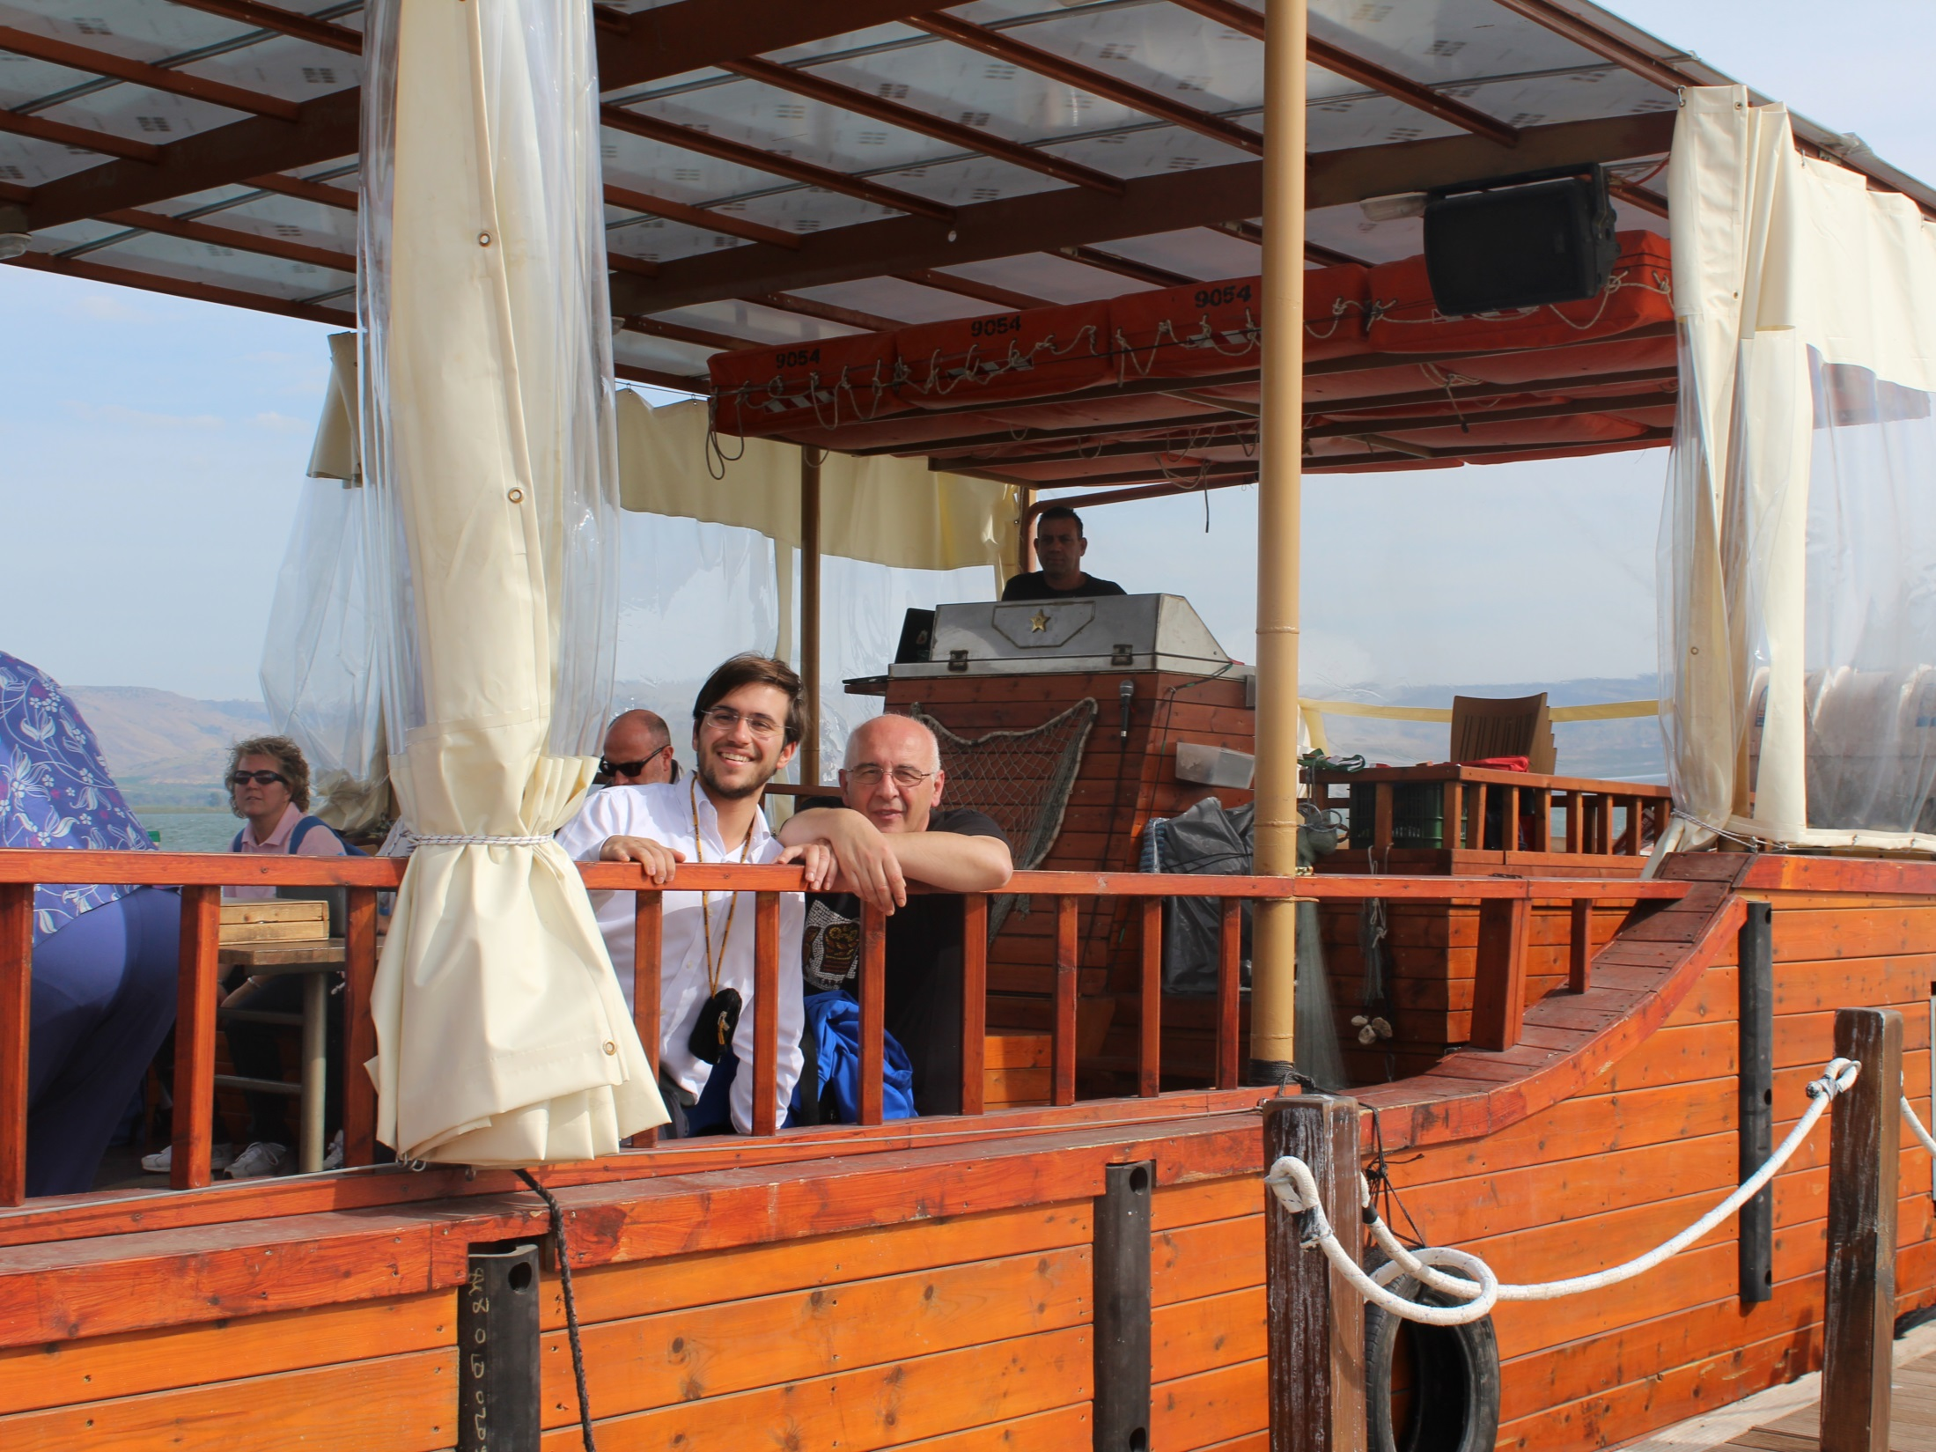
Come un giorno a Pietro,
anche oggi dici a noi:
"Getta al largo le tue reti insieme a me".

Slide 91
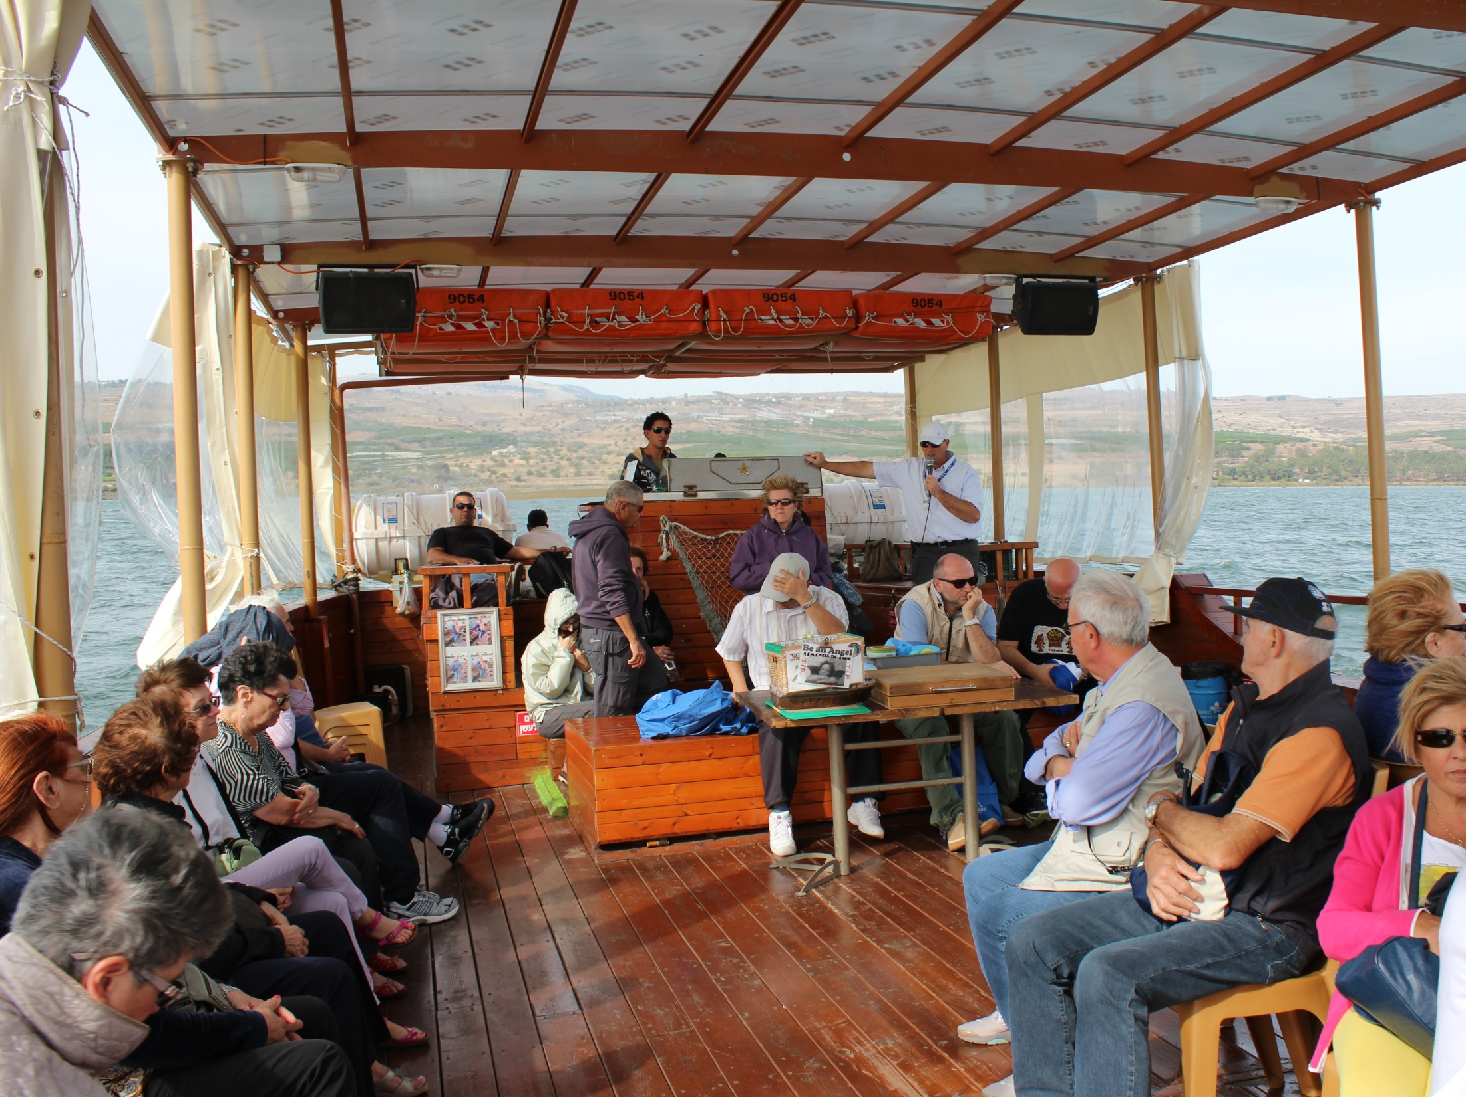
Saliremo in questa barca anche noi, il tuo vento soffia già sulle vele. Prenderemo il largo dove vuoi tu navigando insieme a te, Gesù.

Slide 92
Questo è il nostro tempo,
questo è il mondo che ci dai orizzonti nuovi,
vie di umanità…

Slide 93
Come un giorno a Pietro,
anche oggi dici a noi: "Se mi ami più di tutto,
segui me".

Slide 94
Saliremo in questa barca anche noi, il tuo vento soffia già sulle vele.
Prenderemo il largo dove vuoi tu navigando insieme a te, Gesù.

Slide 95
Navigando
il mare della storia
insieme a te,
la tua barca
in mezzo a forti venti va.

Slide 96
Come un giorno a Pietro,
anche oggi dici a noi: "Se tu credi in me,
tu non affonderai".

Slide 97
Saliremo in questa barca anche noi,il tuo vento soffia già sulle vele. Prenderemo il largo dove vuoi tu navigando insieme a te, Gesù.

Slide 98
Questo è il nostro tempo per osare, per andare, la parola che ci chiama
è quella tua!

Slide 99
Come un giorno a Pietro,
anche oggi dici a noi:
"Getta al largo le tue reti insieme a me".

Slide 100
Saliremo in questa barca anche noi, il tuo vento soffia già sulle vele. Prenderemo il largo dove vuoi tu navigando insieme a te, Gesù.

Slide 101
Questo è il nostro tempo,
questo è il mondo che ci dai orizzonti nuovi,
vie di umanità…

Slide 102
Come un giorno a Pietro,
anche oggi dici a noi: "Se mi ami più di tutto,
segui me".

Slide 103
Saliremo in questa barca anche noi, il tuo vento soffia già sulle vele.
Prenderemo il largo dove vuoi tu navigando insieme a te, Gesù.

Slide 104
Navigando
il mare della storia
insieme a te,
la tua barca
in mezzo a forti venti va.

Slide 105
Come un giorno a Pietro,
anche oggi dici a noi: "Se tu credi in me,
tu non affonderai".

Slide 106
Saliremo in questa barca anche noi,il tuo vento soffia già sulle vele. Prenderemo il largo dove vuoi tu navigando insieme a te, Gesù.

Slide 108
O Dio, che ci hai nutriti alla tua mensa , fa' che per la forza di questo sacramento, sorgente inesauribile di salvezza, la vera fede si estenda sino ai confini della terra.
Per Cristo nostro Signore.
Amen.

Slide 109
Il Signore sia con voi.
E con il tuo spirito.
Vi benedica Dio onnipotente
Padre e Figlio e Spirito Santo.
Amen.
Nel nome del Signore: andate in pace.
Rendiamo grazie a Dio.

Slide 110
Ciao a tutti
e
Buona Domenica

Slide 111
Resta accanto a me

Slide 112
Ora vado sulla mia strada con l’amore tuo che mi guida. Oh Signore,
ovunque io vada,
resta accanto a me

Slide 113
Io ti prego, stammi vicino ogni passo del mio cammino

Slide 114
ogni notte,
ogni mattino resta accanto
a me.

Slide 115
Ora vado sulla mia strada con l’amore tuo che mi guida. Oh Signore,
ovunque io vada,
resta accanto a me

Slide 116
Io ti prego, stammi vicino ogni passo del mio cammino

Slide 117
ogni notte,
ogni mattino resta accanto
a me.

Slide 118
Ora vado sulla mia strada con l’amore tuo che mi guida. Oh Signore,
ovunque io vada,
resta accanto a me

Slide 119
Io ti prego, stammi vicino ogni passo del mio cammino

Slide 120
ogni notte,
ogni mattino resta accanto
a me.

